Slide 1
বিস্ মিল্লাহ্ হির্ রাহ্ মানির রাহিম্

Slide 2
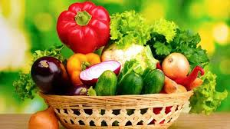
আজকের ক্লাসে সবাইকে শুভেচ্ছা

Slide 3
পরিচিতি
মোঃ লতিফুল কবির (টনিক)
সহকারী শিক্ষক ( কৃষি শিক্ষা )
শ্যাম্পুর আলিম মাদ্রাসা,সিরাজগঞ্জ সদর, সিরাজগঞ্জ
LKtonic1978@gmail.com
শ্রেণি: অষ্টম
বিষয়: সাধারণ বিজ্ঞান
অধ্যায়: ত্রয়োদশ
সময়: ৫০ মিনিট
তারিখ: ১০/০৮/২০২০

Slide 4
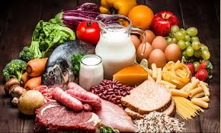
এসো ছবি দেখে চিন্তা করে বলি …
উপরের ছবিতে আমরা কি জাতীয় খাদ্য দেখতে পাচ্ছি?
আমিষ জাতীয় খাদ্য

Slide 5
আজকের পাঠের বিষয়-
আমিষ জাতীয় খাদ্য

Slide 6
শিখনফল
এই পাঠ শেষে শিক্ষার্থীরা…
১. আমিষ কী তা বলতে পারবে;
২. আমিষ জাতীয় খাদ্যের প্রকার ব্যাখ্যা করতে পারবে;

Slide 7
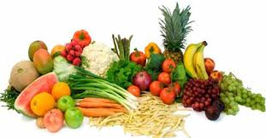
আমিষ:
আমিষ আমাদের দেহ গঠনকারী উপাদান। আমিষ হলো অ্যামাইনো এসিডের একটি জটিল যৌগ। পরিপাক প্রক্রিয়া দ্বারা এটি দেহে শোষণ উপযোগী অ্যামাইনো এসিডে পরিণত হয়। অ্যামাইনো এসিড নাইট্রোজেন দ্বারা গঠিত যৌগ। দেহের বৃদ্ধি, ক্ষয়পূরণ ও নাইট্রোজেনের সমতা রক্ষার জন্য কয়েকটি অ্যামাইনো এসিড অত্যন্ত প্রয়োজন। এগুলোকে অত্যাবশ্যকীয় অ্যামাইনো এসিড বলে। অত্যাবশ্যকীয় অ্যামাইনো এসিড দেহে তৈরি হতে পারে না। খাদ্য থেকে এ অ্যামাইনো এসিডগুলো সংগ্রহ করতে হয়। দেহে অত্যাবশ্যকীয় অ্যামাইনো এসিডের অভাব বিশেষভাবে ক্ষতিকর। খাদ্যে প্রাণীজ আমিষ অর্থাৎ অত্যাবশ্যকীয় অ্যামাইনো এসিডের অভাব ঘটলে নানা রোগ উপসর্গ দেখা দেয়। যেমন- বমি বমি ভাব, মূত্রে জৈব এসিডের পরিমাণ বেড়ে যাওয়া, নাইট্রোজেনের ভারসাম্য বজায় না থাকা ইত্যাদি। ১ গ্রাম প্রোটিন অণু দহন হলে ৪.১ কিলোকেলরি তাপ শক্তি উৎপন্ন হয়। একজন প্রাপ্তবয়স্ক লোকের প্রত্যহ প্রায় ১০০-১৫০ গ্রাম প্রোটিন জাতীয় খাদ্যের প্রয়োজন।

Slide 8
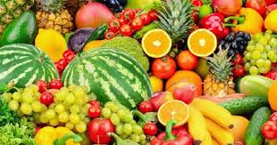
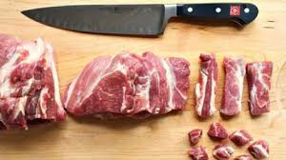
উৎস অনু্যায়ী আমিষ বা প্রোটিন দুই প্রকার যথা:
ক) উদ্ভিজ্জ আমিষ বা প্রোটিন
খ) প্রাণিজ আমিষ বা প্রোটিন

Slide 9
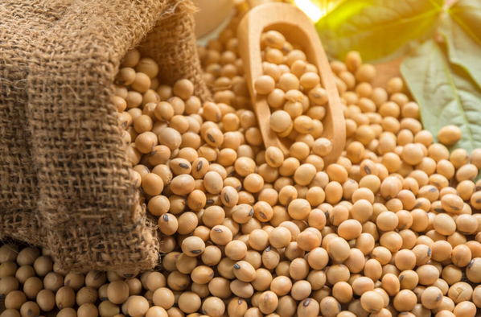
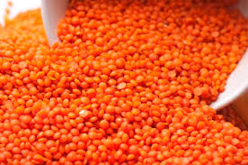
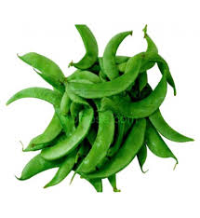
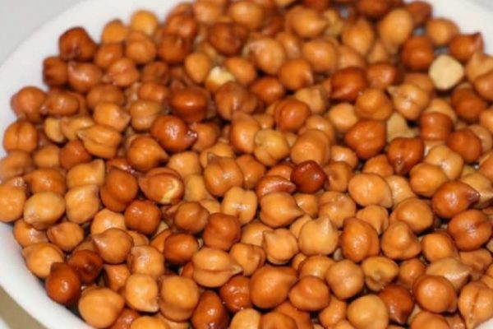
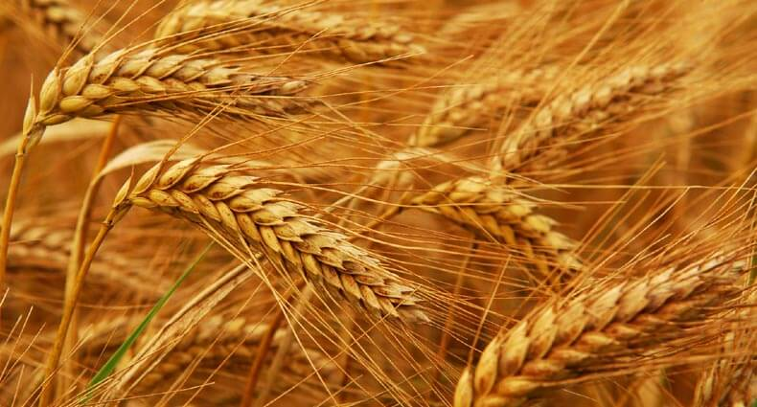
উদ্ভিজ্জ আমিষ বা প্রোটিন:
ডাল
সয়াবিন
বীন
ছোলা
গম

Slide 10
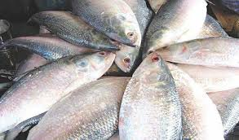
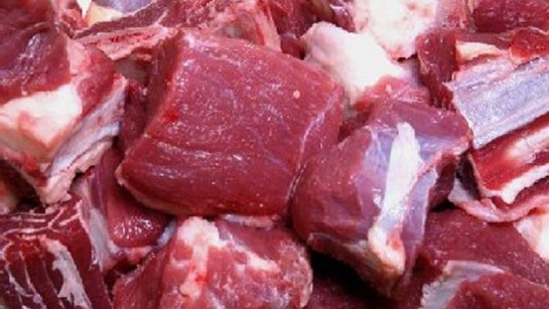
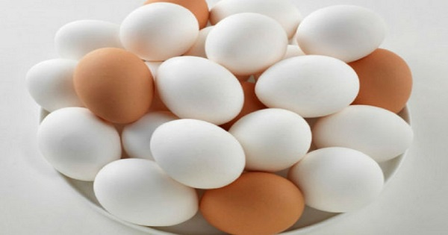
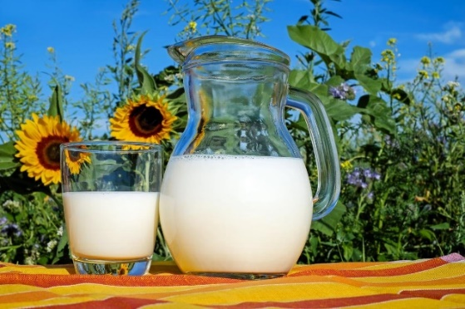
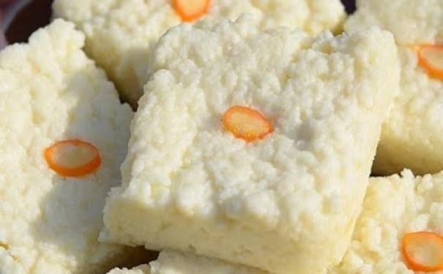
প্রাণিজ আমিষ বা প্রোটিন:
মাংশ
মাছ
ডিম
দুধ
ছানা

Slide 11
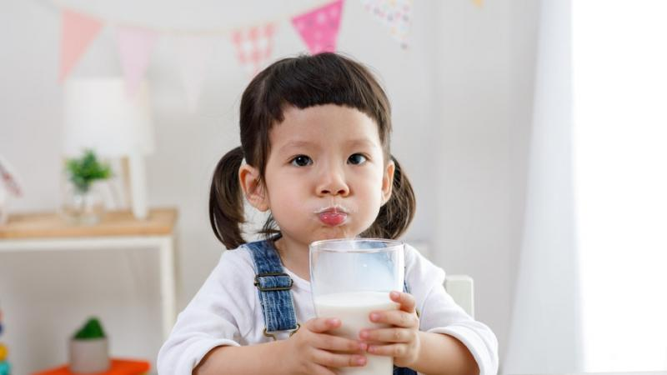
একক কাজ:
২. আমিষ জাতীয় ছয়টি খাদ্যের নাম লিখক।

Slide 12
মূল্যায়ন:
১. আমিষ কি?
২. আমিষ জাতীয় খাদ্য কত প্রকার ?
৩. আমিষ জাতীয় খাদ্যের অভাব জনিত দুইটি রোগের নাম লিখ।

Slide 13
বাড়ির কাজ:
আমিষ জাতীয় খাদ্যের চার্ট লিখে আনবে।

Slide 14
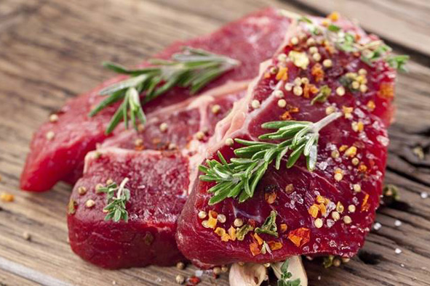
সবাইকে ধন্যবাদ

